Slide 1

Презентация
«Игрушки»
непосредственной деятельности детей младшего дошкольного возраста. Направление - «Речевое развитие».
Составитель: воспитатель ГБДОУ
детский сад № 27 комбинированного вида
Красногвардейского района
г. Санкт – Петербурга
Абдрахманова Гулжахан Рахманкуловна
2013 г.

Slide 2
Цель: закрепить знания детей стихов А. Барто
«Игрушки»
Задачи:
Развивать память детей повторяя с детьми стихи А.Барто
Учить детей эмоционально рассказывать стихи опираясь на картинку
Стимулировать детей декламировать стихи в самостоятельной игровой деятельности

Slide 3
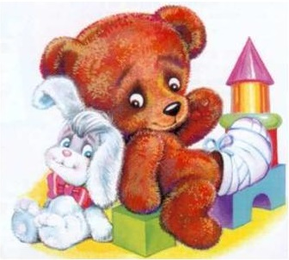
Мишка
Уронили мишку на пол,
Оторвали мишке лапу.
Всё равно его не брошу -
Потому что он хороший.

Slide 4
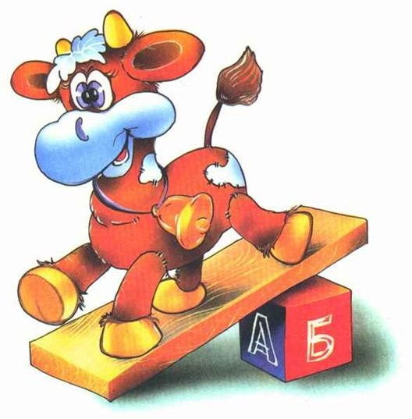
Бычок
Идёт бычок, качается,
Вздыхает на ходу:
- Ох, доска кончается,
Сейчас я упаду!

Slide 5
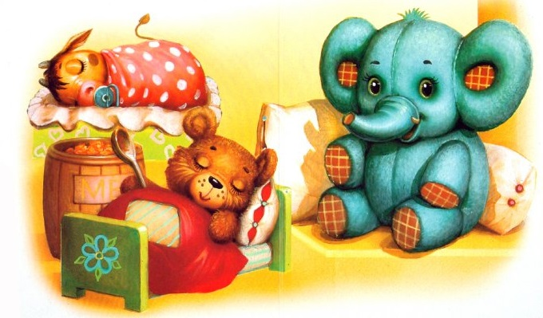
Спать пора! Уснул бычок,
Лёг в коробку на бочок.
Сонный мишка лёг в кровать,
Только слон не хочет спать.
Головой кивает слон,
Он слонихе шлёт поклон.

Slide 6
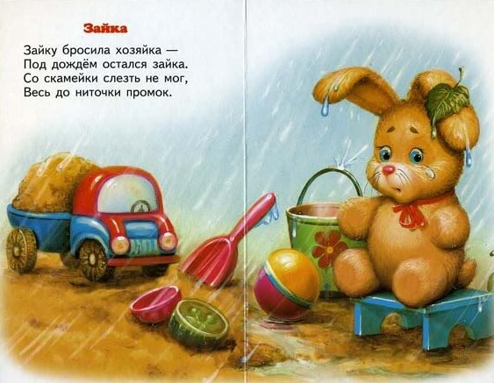

Slide 7
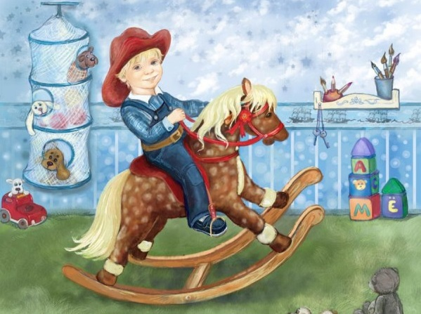
Я люблю свою лошадку,
Причешу ей шёрстку гладко,
Гребешком приглажу хвостик
И верхом поеду в гости.

Slide 8
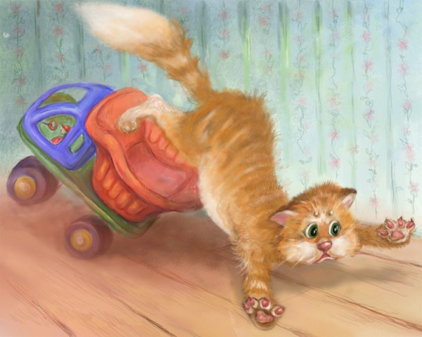
Нет, напрасно мы решили
Прокатить кота в машине:
Кот кататься не привык -
Опрокинул грузовик.

Slide 9
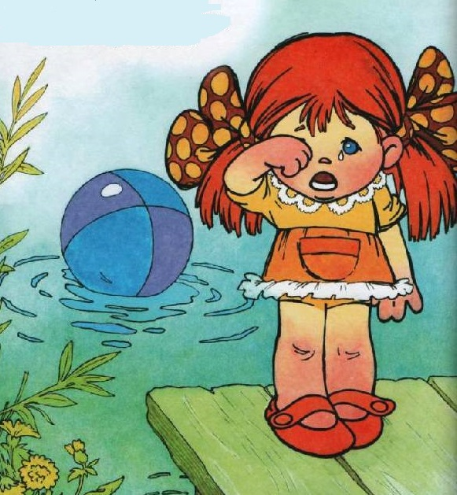
Наша Таня громко плачет:
Уронила в речку мячик.
- Тише, Танечка, не плачь:
Не утонет в речке мяч.

Slide 10

У меня живёт козлёнок,
Я сама его пасу.
Я козлёнка в сад зелёный
Рано утром отнесу.
Он заблудится в саду -
Я в траве его найду.

Slide 11
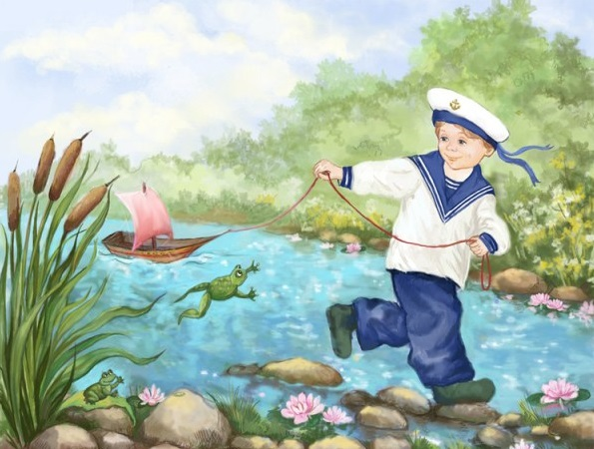
Матросская шапка,
Верёвка в руке,
Тяну я кораблик
По быстрой реке.
И скачут лягушки
За мной по пятам,
И просят меня:
- Прокати, капитан!

Slide 12
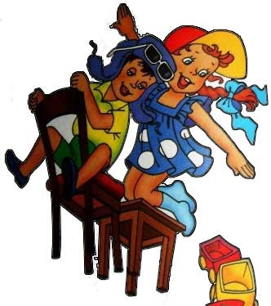
Самолёт построим сами,
Понесёмся над лесами.
Понесёмся над лесами,
А потом вернёмся к маме.

Slide 13
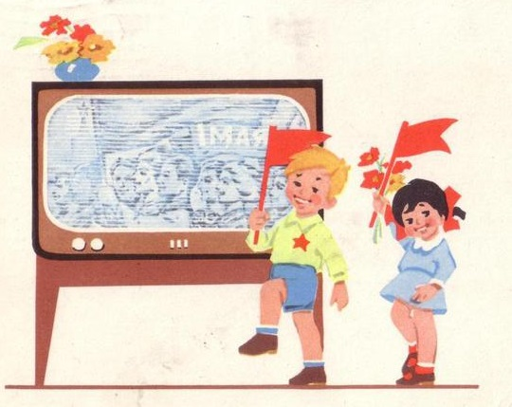
Горит на солнышке
Флажок,
Как будто я
Огонь зажёг.

Slide 14
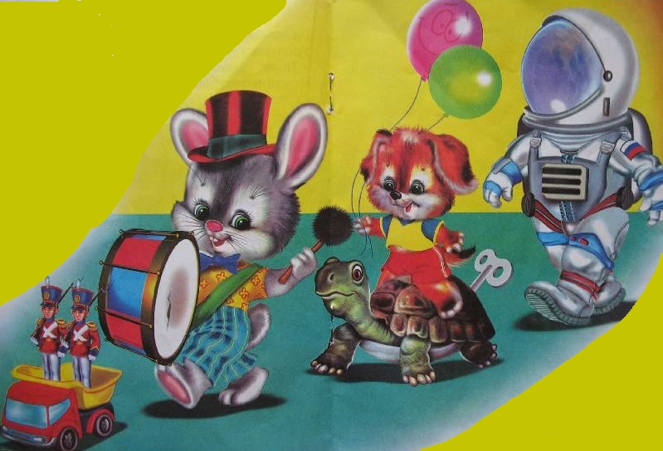
Левой, правой!
На парад
Идёт отряд.
На парад
Идёт отряд.
Барабанщик
Очень рад:
Барабанит,
Барабанит
Полтора часа
Подряд!
Левой, правой!
Левой, правой!
Барабан
Уже дырявый!

